Slide 1
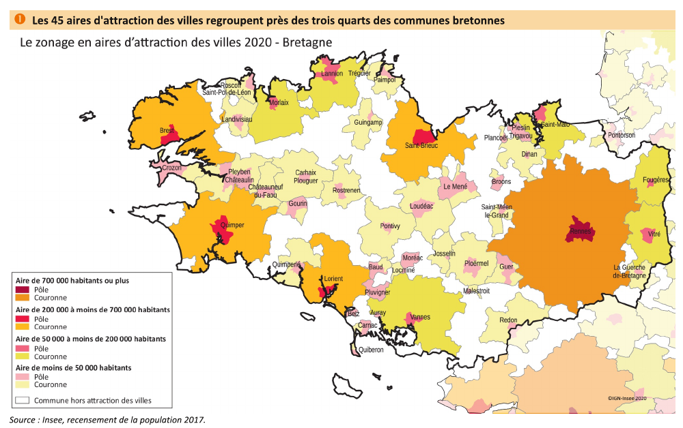
GÉOGRAPHIE · CM2 · THÈME 1
CHAPITRE 1
Séance 2
Relier mobilités et territoires
Comment les déplacements domicile-travail relient-ils les pôles et leurs couronnes ?
Démarche : localiser, observer, comparer, mettre en relation et justifier.
Se déplacer au quotidien en France
Programme CM2 2026-2027
Notes:
[Sources]
- https://www.insee.fr/fr/statistiques/4808125
- https://www.insee.fr/fr/statistiques/5039987
[/Sources]

Slide 2
GÉOGRAPHIE · CM2 · CHAPITRE 1
SÉANCE 2 · MISE EN SITUATION · PHASE 1
La carte organise la Bretagne autour de villes-pôles et de couronnes reliées par les déplacements domicile-travail.
Domicile
Pôle
Couronne
Travail
QUESTION-PROBLÈME Comment la carte organise-t-elle les espaces autour des villes ?
Se déplacer au quotidien en France
Programme CM2 2026-2027
Notes:
[Sources]
- https://www.insee.fr/fr/statistiques/4808125
[/Sources]

Slide 3
GÉOGRAPHIE · CM2 · CHAPITRE 1
SÉANCE 2 · DOCUMENT · PHASE 1
Document A — Les aires d’attraction des villes en Bretagne
Carte Insee du zonage 2020, construite à partir du recensement 2017.
Source : Insee Analyses Bretagne n°64, octobre 2020.
Se déplacer au quotidien en France
Programme CM2 2026-2027
Notes:
[Sources]
- https://www.insee.fr/fr/statistiques/4808125
[/Sources]

Slide 4
GÉOGRAPHIE · CM2 · CHAPITRE 1
SÉANCE 2 · ENQUÊTE · Document A
Cherche les preuves dans le document
Réponds en citant un mot, une expression ou un indice visible.
1. Quel territoire la carte représente-t-elle ? Quelle est sa date et sa source ?
2. Localise Rennes. Quelles couleurs représentent son pôle et sa couronne ?
3. Nomme deux autres pôles entourés d’une couronne.
4. Quelle couleur représente les communes hors attraction des villes ? Localise une zone concernée.
Méthode : j’identifie → j’observe → je prélève → je justifie.
Se déplacer au quotidien en France
Programme CM2 2026-2027
Notes:
[Sources]
- https://www.insee.fr/fr/statistiques/4808125
[/Sources]

Slide 5
GÉOGRAPHIE · CM2 · CHAPITRE 1
SÉANCE 2 · CORRECTION · DOCUMENT A
Correction — Document A
1
Quel territoire la carte représente-t-elle ? Quelle est sa date et sa source ?
La carte représente la Bretagne. Le zonage date de 2020 et la source est l’Insee.
2
Localise Rennes. Quelles couleurs représentent son pôle et sa couronne ?
Rennes se situe à l’est de la Bretagne. Son pôle est en rouge ; sa couronne est en orange.
3
Nomme deux autres pôles entourés d’une couronne.
On peut citer par exemple Brest, Quimper, Lorient, Vannes, Saint-Brieuc ou Saint-Malo.
4
Quelle couleur représente les communes hors attraction des villes ? Localise une zone concernée.
Les communes hors attraction des villes sont en gris clair. On en observe notamment dans le centre-ouest de la Bretagne.
À poursuivre : Quels déplacements relient les pôles et leurs couronnes ?
Se déplacer au quotidien en France
Programme CM2 2026-2027
Notes:
[Sources]
- https://www.insee.fr/fr/statistiques/4808125
[/Sources]

Slide 6
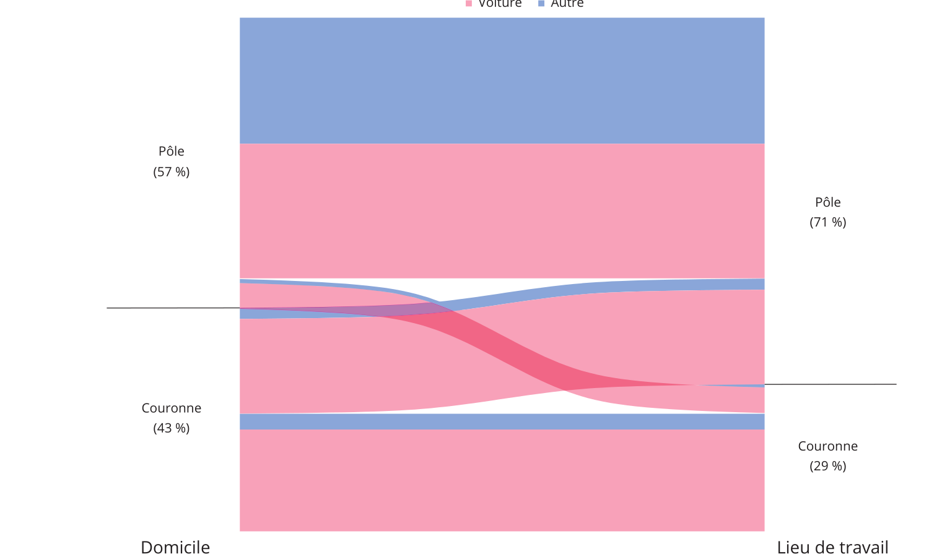
GÉOGRAPHIE · CM2 · CHAPITRE 1
SÉANCE 2 · DOCUMENT · PHASE 2
Document B — Les déplacements entre pôles et couronnes
Schéma de flux, France hors Mayotte, recensement 2017.
À gauche : le domicile. À droite : le lieu de travail. Rose : voiture ; bleu : autre mode. Lecture : en 2017, 18 % des personnes en emploi vivent dans une couronne et se rendent au travail en voiture, dans un pôle.
Source : Insee, La France et ses territoires, édition 2021, figure 5.
Se déplacer au quotidien en France
Programme CM2 2026-2027
Notes:
[Sources]
- https://www.insee.fr/fr/statistiques/5039987
[/Sources]

Slide 7
GÉOGRAPHIE · CM2 · CHAPITRE 1
SÉANCE 2 · ENQUÊTE · Document B
Cherche les preuves dans le document
Réponds en citant un mot, une expression ou un indice visible.
1. Quelle part des personnes représentées habite dans un pôle ? dans une couronne ?
2. Quelle part des lieux de travail se situe dans un pôle ? dans une couronne ?
3. D’après la ligne « Lecture », quel déplacement concerne 18 % des personnes représentées ?
4. Compare les parts du pôle pour le domicile et pour le lieu de travail. Que montre cet écart ?
Méthode : j’identifie → j’observe → je prélève → je justifie.
Se déplacer au quotidien en France
Programme CM2 2026-2027
Notes:
[Sources]
- https://www.insee.fr/fr/statistiques/5039987
[/Sources]

Slide 8
GÉOGRAPHIE · CM2 · CHAPITRE 1
SÉANCE 2 · CORRECTION · DOCUMENT B
Correction — Document B
1
Quelle part des personnes représentées habite dans un pôle ? dans une couronne ?
57 % des personnes représentées habitent dans un pôle et 43 % dans une couronne.
2
Quelle part des lieux de travail se situe dans un pôle ? dans une couronne ?
71 % des lieux de travail se situent dans un pôle et 29 % dans une couronne.
3
D’après la ligne « Lecture », quel déplacement concerne 18 % des personnes représentées ?
18 % des personnes représentées habitent dans une couronne et se rendent travailler en voiture dans un pôle.
4
Compare les parts du pôle pour le domicile et pour le lieu de travail. Que montre cet écart ?
La part du pôle passe de 57 % des domiciles à 71 % des lieux de travail, soit 14 points d’écart. Le pôle concentre donc davantage les emplois et attire des déplacements depuis la couronne.
Se déplacer au quotidien en France
Programme CM2 2026-2027
Notes:
[Sources]
- https://www.insee.fr/fr/statistiques/5039987
[/Sources]

Slide 9
GÉOGRAPHIE · CM2 · CHAPITRE 1
SÉANCE 2 · TRACE ÉCRITE À COPIER
Les déplacements relient les pôles et leurs couronnes
– Une aire d’attraction comprend un pôle et une couronne reliés par les déplacements domicile-travail.
– Le pôle concentre les habitants, mais aussi une part plus importante des emplois.
– La couronne regroupe des communes dont une partie des habitants se déplace vers le pôle pour travailler.
– Ces déplacements quotidiens forment des flux entre les communes.
– Le lieu où l’on habite et celui où l’on travaille organisent donc les mobilités quotidiennes.
Se déplacer au quotidien en France
Programme CM2 2026-2027
Notes:
[Sources]
- https://www.insee.fr/fr/statistiques/4808125
- https://www.insee.fr/fr/statistiques/5039987
- Programme d’histoire-géographie du cycle 3, BOEN du 30 juillet 2020 modifié en 2023.
[/Sources]

